Slide 1

Hexfields: Dominion
- Abschlusspräsentation am 03.06.2025 -
Software Engineering Projekt von
Alexander Horst (Matrnr. 1126225)
Marcel Steinle (Matrnr. 6322372)
Jona Lauber (Matrnr. 9780567)

Slide 2
Gliederung
Vision
Architekturentscheidungen
Design Patterns
Tech-Stack
Tests und Metriken
CI/CD
Demo
Projektmanagement
Learnings

Slide 3
Vision

Slide 4

Vision
Multiplayer-Spiel im Webbrowser
online zugängliche Alternative zum klassischen Brettspiel “Siedler von Catan”
Mit Freunden oder zufälligen Spielern
Mit oder Ohne Accounts
Egal welcher Computer, nur ein Browser

Slide 5
Architekturentscheidungen

Slide 6
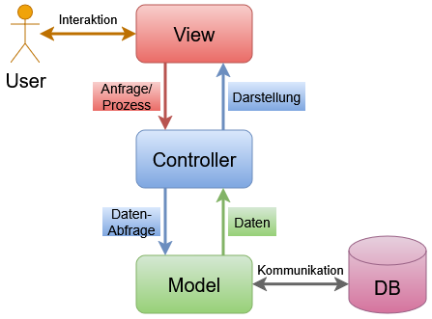
Architektur Systemarchitektur
Nach MVC-Modell vorgegangen:
Model mit der Datenbank → PostgreSQL (bekannt)
View auf einer Webseite → React TypeScript (vertraut)
Controller auf dem Server → Java Spring (einfaches MVC)

Slide 7
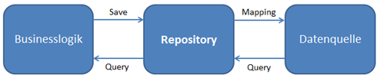
Architektur Repository-Pattern
Im Backend implementiert
Repositories repräsentieren Tabellen
DB-Anfragen im Code laufen immer über ein Repository ab
Repository-Klassen als Schnittstelle zur Datenbank
Übernehmen Mapping: Java Objekte ↔ DB-Format
Quelle: norberteder.com/das-repository-pattern-anhand-eines-bespiels_inkl-tests/

Slide 8
Architektur Codestruktur
Frontend: Component-basiert
components/ → UI-Elemente
pages/ → Seiten-JSX
public/ → globale Ressourcen
Backend: Package-basiert
account → Auth, Login, …
game → Spiellogik, Züge
lobby → Lobby-Verwaltung
… mit .dto-Packages (Abstraktion)
}
Bedingt durch React Framework
}
Bedingt durch Repository-Pattern

Slide 9
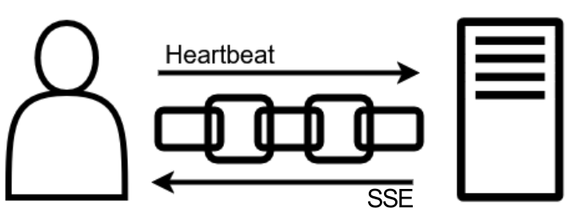


Architektur Konnektivität & Auth.
Heartbeat-Mechanismus
Client sendet Auth-Token
Backend erkennt inaktive Clients innerhalb von 10 Sekunden
→ Lobbies/Matches freigeben
Token-Caching (IP-Hashmap)
Schnelle Validierung
Verhindert Lobby-Spam
→ verdächtige Tokens löschen

Slide 10
Architektur URL-Design
Lobbies und Matches müssen eindeutig sein
Lobby-Code /lobby/[CODE]
Beitritt mit Code (sofern angemeldet)
Einfache Abfolge von 7 Zeichen
Match-UUID /match/[UUID]
Eindeutige Zuordnung ohne Dopplung
Ermöglicht Langzeit-Aufbewahrung

Slide 11


Architektur Persistenz von Daten
Mit registrierten Spielern:
Speicherung in RAM (Echtzeit)
Speicherung in Datenbank (Asynchron)
Bei Disconnect: Spiel bleibt erhalten, mit UUID fortsetzbar
Nur Gastspieler:
Nur im RAM-Speicher
Bei Disconnect: Match nach Countdown beendet
→ Lobbies und Ressourcen frei

Slide 12
Architektur Qualitäten, die wir verfolgen
Attribut | Gründe | Umsetzung
Modifiability | Neue Features einfach hinzufügen | Abstraktion in Klassen/Interfaces
Interoperability | Verbindungsabbruch erkannt | Heartbeat, Timeout-Erkennung
Usability | Intuitive Steuerung, Fehler-Feedback | Klare UI, aussagekräftige Error-Messages
Efficiency | Ressourcenschonung | Caching, Lobby-Freigabe, RAM-Cleanup
Availability | Spam-Schutz für Lobbies | Token-Caching, Request-Limits
Maintainability | Fehler-Tracking & Updates | Logging, CI/CD (GitHub Pages, Container-Neustart)

Slide 13
Entwicklungsplattformen
und -tools

Slide 14
Plattformen
GitHub
Git-Integration
Repositories
Actions (CI/CD)
GitHub Pages
Frontend
Render
Backend
Neon
Datenbank

Slide 15
Tools
Versionskontrolle: Git bzw. GitHub
Frontend-Development
VS-Code
Bun
Backend-Development
VS-Code & IntelliJ IDEA Community
Gradle & Docker (Testumgebung, Container-Deployment)
Curl, http-Files
Testen der Endpunkte

Slide 16
Frameworks und Libraries
React
react-konva
react-select
Spring Boot

Slide 17
React

Slide 18

React
Framework für Frontend-Entwicklung
Erweiterbar mit vielen Libraries
Quelle: react.dev

Slide 19
react-konva

Slide 20

react-konva
→ High-Performance Canvas Framework
Erleichtert:
User-Interaktion mit einem Canvas
Rendern / Zeichnen von „Shapes“
Quelle: https://konvajs.org/docs/react/index.html

Slide 21
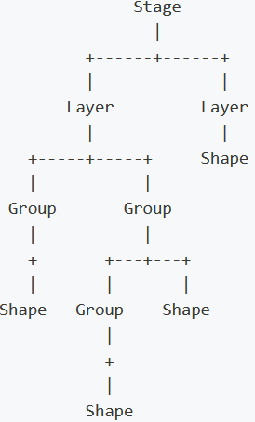
react-konva Funktionsweise
Stage: Root Container - definiert den gesamten Zeichenbereich
Layer:
Enthält Shapes zum zeichnen
Auch für Performance Optimierungen
Quelle: https://konvajs.org/docs/

Slide 22
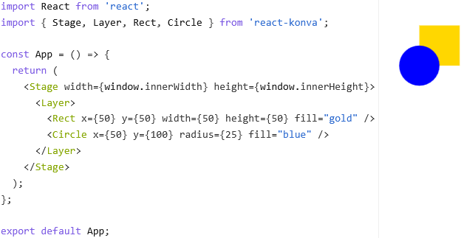
react-konva Codebeispiel

Slide 23
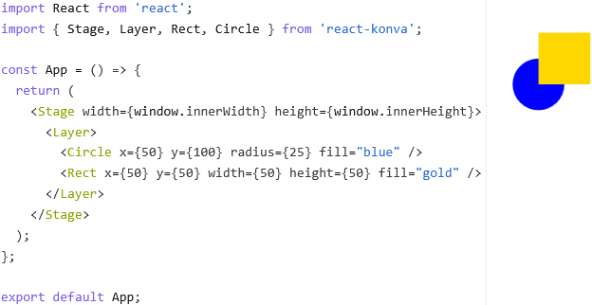
react-konva Codebeispiel

Slide 24
Match Page implementation mit react-konva

Slide 25
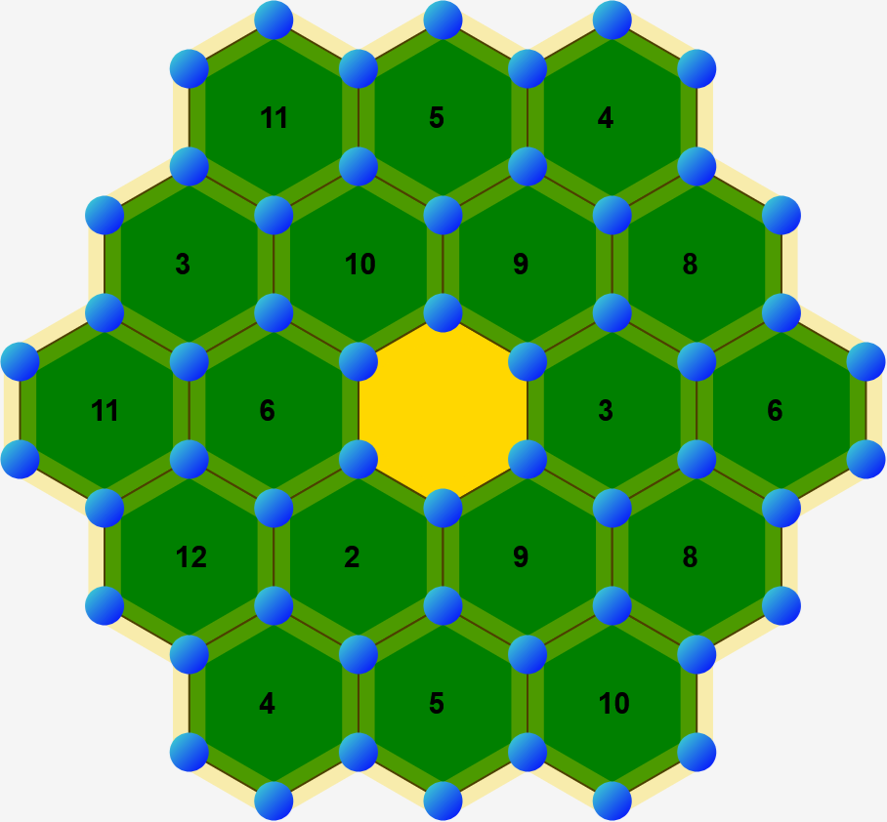
react-konva
Match Page
→ Gesamte Seite, auf der gespielt wird.

Slide 26
react-konva
<Stage> <Layer> “game_field” Shapes:
Hexagons
Gebäude - Hitboxen
Straßen - Hitboxen
<Layer/>
<Stage/>

Slide 27
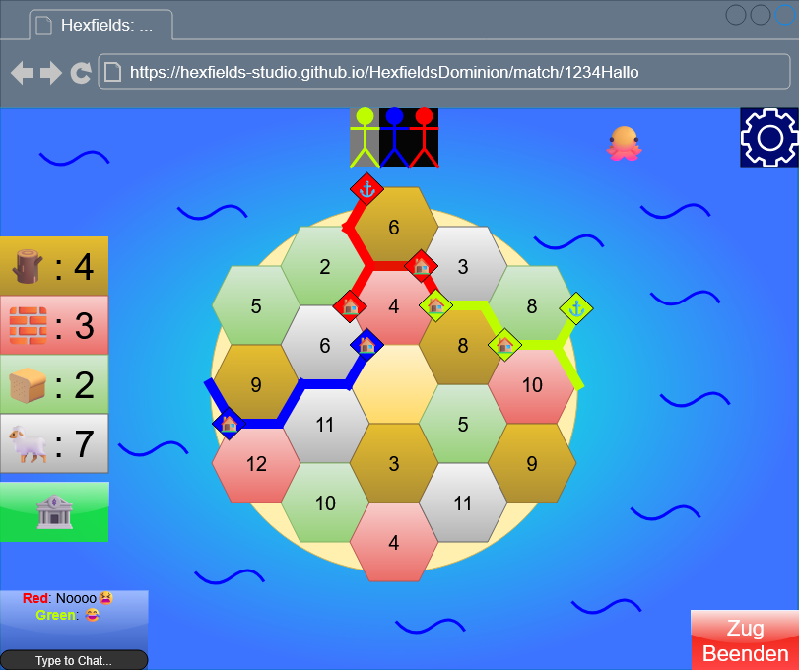
react-konva
Layers
Altes Mockup
Warum mehrere Layers?
Gui und Spielfeld voneinander trennen
=> Ermöglicht Kamerabewegung

Slide 28

react-konva
Layers
Altes Mockup
Wie Bewege ich die Kamera??

Slide 29
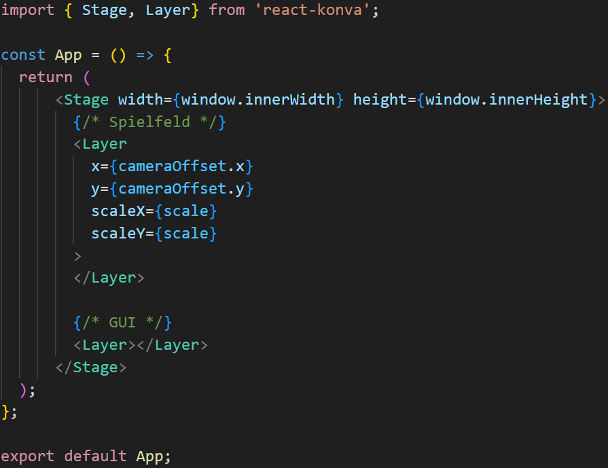
react-konva
Kamerabewegung
Spielfeld - Layer
GUI - Layer

Slide 30
react-select

Slide 31
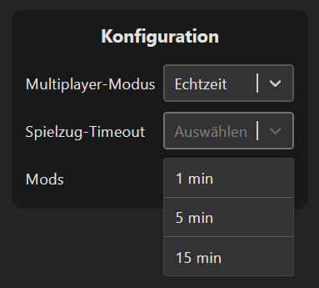
react-select
Dropdown Select-Menüs
Lobby Seite: Konfiguration + Auswahl Mods

Slide 32
Spring Boot

Slide 33

Spring Boot
Java Framework
Backend
DB-Zugriff, Verwaltung User/Lobbies/…, Authentifizierung/Autorisierung, CORS, …
Quelle: https://spring.io/projects/spring-boot

Slide 34
Live-Demo🚀

Slide 35
Projektmanagement

Slide 36

Jira
Stories, Bugs
Kanban Board
Zuweisung, Prioritäten, Time Tracking, Story Points, Einordnung in Phasen/Workflows
Automations: Erfasste Zeit pro
Person
Phase
Workflow
Quelle: https://atlassian.design/foundations/logos

Slide 37
Scrum
1-wöchige Sprints
Events
Planning: Dienstags nach der Vorlesung
Dailies: Donnerstag/Samstag um 20 Uhr
Review, Retro: Montag 20 Uhr

Slide 38
Learnings

Slide 39

Learnings
Dokumentieren ist wichtig, sodass:
Alle auf derselben Page bleiben
Nichts vergessen wird
Entscheidungen später wieder nachvollzogen werden können
Quelle: https://foto.wuestenigel.com/wp-content/uploads/api/lesebrille-auf-einem-aufgeschlagenen-buch-vor-weiszem-hintergrund.jpeg

Slide 40
Danke für eure Aufmerksamkeit

